Slide 1
RADIACIÓN DE ONDAS ACÚSTICAS
$$∇^{2}P^{′}−\frac{1}{c^{2}}\frac{∂^{2}P^{′}}{∂t^{2}}=0$$
Ecuación de ondas
Hasta el momento hemos estudiado solución de ondas planas. Veremos ahora otro tipo de soluciones
1) Ondas esféricas
Si se expresa en coordenadas esféricas la ecuación de ondas queda:
$$\frac{∂^{2}P^{′}}{∂r^{2}}+\frac{2}{r}\frac{∂P^{′}}{∂r}+\frac{1}{r^{2}\sin\left(θ\right)}\frac{∂^{2}P^{′}}{∂θ^{2}}+\frac{1}{r^{2}\sin^{2}\left(θ\right)}\frac{∂^{2}P^{′}}{∂φ^{2}}−\frac{1}{c^{2}}\frac{∂^{2}P^{′}}{∂t^{2}}=0$$
Supongamos una onda con simetría esférica $⇒P^{′}=P′(r,t)$. La presión acústica no depende de las coordenadas angulares
$$⇒\frac{∂^{2}P^{′}}{∂r^{2}}+\frac{2}{r}\frac{∂P^{′}}{∂r}−\frac{1}{c^{2}}\frac{∂^{2}P^{′}}{∂t^{2}}=0$$

Slide 2
$$\frac{∂^{2}P^{′}}{∂r^{2}}+\frac{2}{r}\frac{∂P^{′}}{∂r}−\frac{1}{c^{2}}\frac{∂^{2}P^{′}}{∂t^{2}}=0$$
$$⇒\frac{∂^{2}P^{′}}{∂t^{2}}=\frac{c^{2}}{r}\frac{∂^{2}\left(rP^{′}\right)}{∂r^{2}}$$
$$\frac{∂^{2}P^{′}}{∂t^{2}}=\frac{1}{r}\frac{∂^{2}\left(rP^{′}\right)}{∂t^{2}}=\frac{c^{2}}{r}\frac{∂^{2}\left(rP^{′}\right)}{∂r^{2}}$$
Podemos escribir:
$$\frac{∂^{2}y}{∂r^{2}}−\frac{1}{c^{2}}\frac{∂^{2}y}{∂t^{2}}=0$$
Haciendo el cambio de variable $y(r,t)=rP′$ tenemos:
Que es la ecuación de ondas 1D
$$⇒y\left(r,t\right)=F\left(ct−r\right)+G(ct+r)$$
$$⇒P^{′}=\frac{1}{r} F\left(ct−r\right)+\frac{1}{r} G(ct+r)$$
Solución general de ondas esféricas
Onda esférica divergente
Onda esférica convergente

Slide 3
Ondas armónicas esféricas
Consideremos una onda armónica divergente
$$⇒P^{′}=\frac{A}{r}e^{i(ωt−kr)}$$
$$ρ_{0}\frac{∂\vec{u}}{∂t}=−∇P^{′}=−\left[−\frac{A}{r^{2}}e^{i\left(ωt−kr\right)}−\frac{ikA}{r}e^{i\left(ωt−kr\right)}\right]\hat{r}$$
Por la ecuación de Euler tenemos:
$$⇒iωρ_{0}\vec{u}=\left[\frac{1}{r}+ik\right]\frac{A}{r}e^{i(ωt−kr)}\hat{r}=ik\left[1−\frac{i}{kr}\right]\frac{A}{r}e^{i(ωt−kr)}\hat{r}=ik\left[1−\frac{i}{kr}\right]P′\hat{r}$$
$$⇒\vec{u}=\frac{1}{ρ_{0}c}\left[1−\frac{i}{kr}\right]P′\hat{r}$$
$$\vec{u}$$
$$\vec{u}$$
Onda longitudinal

Slide 4
$$z_{e}=\frac{P^{′}}{u}=\frac{ρ_{0}c}{\left[1−\frac{i}{kr}\right]}$$
$$=\frac{ρ_{0}c {\left(kr\right)}^{2}}{{\left(kr\right)}^{2}+1}\left[1+\frac{i}{kr}\right]=Z_{r}+iχ$$
La impedancia de la onda esférica es compleja. Tiene una parte activa y otra reactiva
Impedancia acústica
$$Z_{r}=\frac{ρ_{0}c {\left(kr\right)}^{2}}{{\left(kr\right)}^{2}+1}$$
$$χ=\frac{ρ_{0}c(kr)}{{\left(kr\right)}^{2}+1}$$
Si $kr≫1$ (Campo lejano)
$$Z_{r}≅ρ_{0}c$$
$$χ≅0$$
$$⇒\vec{u}≅\frac{P′}{ρ_{0}c}\hat{r}$$
$$\vec{u}$$
La onda adquiere las características de un onda plana

Slide 5
Si $kr≪1$ (Campo cercano)
$$Z_{r}≅0$$
La impedancia es puramente reactiva. Volveremos sobre esto más adelante
$$χ≅ρ_{0}c(kr)$$
¿Cuál es el límite entre el campo lejano y el campo cercano?
$$Z_{r}$$
$$Z_{r}=\frac{ρ_{0}c {\left(kr\right)}^{2}}{{\left(kr\right)}^{2}+1}=χ=\frac{ρ_{0}c(kr)}{{\left(kr\right)}^{2}+1}$$
$$⇒r=\frac{λ}{2π}$$
$$⇒kr=1$$
$⇒r\sim λ$ se puede considerar el límite que separa los campos
$$χ$$
$$λ/2π$$
$$λ$$
$$r$$

Slide 6
Esfera pulsante: fuente simple
Consideremos una esfera de radio $a$ que varía sinusoidalmente con el tiempo. Este tipo de fuente no es la que se encuentra habitualmente en la práctica pero tiene un valor teórico para el análisis del campo acústico. Esta fuente teórica genera en el medio de propagación una onda con simetría esférica y es la fuente más simple que se puede considerar. Por esta razón se conoce como fuente simple.
$$a$$
La velocidad ${\vec{u}}_{s}$ de cualquier punto de la superficie de la esfera está dada por: ${\vec{u}}_{s}=U_{0}e^{iωt}\hat{r}$
$$P^{′}=\frac{A}{r}e^{i(ωt−kr)}$$
Esta fuente genera una onda con simetría esférica en el medio de propagación dada por:
$$\vec{u}=\frac{1}{ρ_{0}c}\left[1−\frac{i}{kr}\right]\frac{A}{r}e^{i(ωt−kr)}\hat{r}$$
La velocidad particular está dada por:

Slide 7
En $r=a$ la velocidad particular debe coincidir con la velocidad de la fuente simple:
$$⇒\frac{1}{ρ_{0}c}\left[1−\frac{i}{ka}\right]\frac{A}{a}e^{−ika}=U_{0}$$
Consideremos que la fuente es pequeña de manera que $ka≪1$
$$⇒U_{0}≅\frac{A}{ρ_{0}ca}\left[1−\frac{i}{ka}\right]\left[1−ika\right]$$
$$=\frac{A}{ρ_{0}ca}\left[1−ika−\frac{i}{ka}−1\right]$$
$$=\frac{−iA}{ρ_{0}ca}\left[ka+\frac{1}{ka}\right]$$
$$⇒e^{−ika}≅1−ika$$
$$⇒U_{0}≅−\frac{iA}{ρ_{0}ca}\left[\frac{{\left(ka\right)}^{2}+1}{ka}\right]≅−\frac{iA}{ρ_{0}ca}\frac{1}{ka}$$
$$⇒A≅iρ_{0}cka^{2}U_{0}=\frac{iωρ_{0}}{4π}4πa^{2}U_{0}$$
$$Q_{s}=\int_{S}{\vec{u}∙\hat{n}dS}$$
Definimos el poder de la fuente $Q_{s}$ como
Para una fuente simple $Q_{s}=4πa^{2}U_{0}$
$$⇒A≅\frac{iωρ_{0}}{4π}Q_{s}$$
$$⇒P^{′}≅\frac{iωρ_{0}}{4πr}Q_{s}e^{i(ωt−kr)}$$

Slide 8
Fuente extendida
Consideremos una fuente que tiene una forma y dimensiones arbitrarias respecto a la longitud de onda
Para calcular el campo acústico de una fuente de este tipo, podemos dividirla en infinitas fuentes simples y sumar el campo resultante.
$$dQ_{s}$$
$$dP^{′}(\vec{r},t)=\frac{iωρ_{0}}{4π\left|\vec{r}−\vec{r}′\right|}e^{i(ωt−k\left|\vec{r}−\vec{r}′\right|)}dQ_{s}$$
$$\vec{r}−\vec{r}′$$
$$\vec{r}′$$
$$⇒P^{′}\left(\vec{r},t\right)=\int{\frac{iωρ_{0}}{4π\left|\vec{r}−\vec{r}′\right|}e^{i(ωt−k\left|\vec{r}−\vec{r}′\right|)}dQ_{s}}$$
$$\vec{r}$$
X
$$0$$

Slide 9
Ejemplos: 1- Fuente lineal
Consideremos una fuente cilíndrica de radio $a$ y largo $L$ tal que $L≫a$. La superficie cilíndrica vibra en forma armónica con velocidad dada por $U_{0}e^{iωt}$
Queremos hallar $P′(r,θ,t)$
$$dP^{′}(\vec{r},t)=\frac{iωρ_{0}}{4πR}e^{i(ωt−kR)}dQ_{s}$$
$$dQ_{s}=2πadxU_{0}$$
$$R={\left[r^{2}+x^{2}−2rx\cos\left(\frac{π}{2}−θ\right) \right]}^{1/2}$$
$$y$$
$$=r{\left[1+{\left(\frac{x}{r}\right)}^{2}−2\left(\frac{x}{r}\right)\sin\left(θ\right)\right]}^{1/2}$$
$$θ$$
$$R$$
$$r$$
$$x$$
$$L/2$$
$$x$$
$$−L/2$$
$$dx$$

Slide 10
$$P^{′}\left(r,θ,t\right)=\int_{−L/2}^{L/2}{\frac{iωρ_{0}2πaU_{0}}{4πr{\left[1+{\left(\frac{x}{r}\right)}^{2}+2\left(\frac{x}{r}\right)\sin\left(θ\right)\right]}^{1/2}}e^{i\left(ωt−kr{\left[1+{\left(\frac{x}{r}\right)}^{2}−2\left(\frac{x}{r}\right)\sin\left(θ\right)\right]}^{\frac{1}{2}}\right)}dx}$$
Campo lejano $r≫L/2$
$$⇒{\left[1+{\left(\frac{x}{r}\right)}^{2}−2\left(\frac{x}{r}\right)\sin\left(θ\right)\right]}^{1/2}≅1−\left(\frac{x}{r}\right)\sin{(θ)}$$
Aproximación para la fase
$$⇒{kr\left[1+{\left(\frac{x}{r}\right)}^{2}−2\left(\frac{x}{r}\right)\sin\left(θ\right)\right]}^{1/2}≅kr−kx\sin{(θ)}$$
$$⇒{\left[1+{\left(\frac{x}{r}\right)}^{2}−2\left(\frac{x}{r}\right)\sin\left(θ\right)\right]}^{1/2}≅1$$
Aproximación para la amplitud
$$⇒P^{′}\left(r,θ,t\right)≅\int_{−L/2}^{L/2}{\frac{iωρ_{0}2πaU_{0}}{4πr}e^{i\left(ωt−kr+kx\sin{(θ)}\right)}dx}$$

Slide 11
$$⇒P^{′}\left(r,θ,t\right)≅\int_{−\frac{L}{2}}^{\frac{L}{2}}{\frac{iωρ_{0}2πaU_{0}}{4πr}e^{i\left(ωt−kr+kx\sin\left(θ\right)\right)}dx}=\frac{iωρ_{0}2πaU_{0}}{4πr}e^{i(ωt−kr)}\int_{−∞}^{+∞}{E(x)e^{ikx\sin{(θ)}}dx}$$
$2π×$Transformada de Fourier de $E(x)$ con variable conjugada $k\sin{(θ)}$
$$E(x)\left\{\begin{aligned}1 si \left|x\right|≤L/2 \\ 0 en otro caso\end{aligned}\right.$$
$$L\frac{sin\left(k\sin\left(θ\right)L/2\right)}{k\sin\left(θ\right)L/2}$$
$$E(x)$$
$$1$$
$$−L/2$$
$$L/2$$
$$x$$

Slide 12
$$⇒P^{′}(r,θ,t)=\frac{iωρ_{0}2πaU_{0}}{4πr}e^{i(ωt−kr)}L\frac{sin\left(k\sin\left(θ\right)L/2\right)}{k\sin\left(θ\right)L/2}=\frac{iωρ_{0}Q_{s}}{4πr}e^{i(ωt−kr)}\frac{sin\left(k\sin\left(θ\right)L/2\right)}{k\sin\left(θ\right)L/2}$$
$$P_{s}^{′}(r,t)$$
$$H(θ)$$
Campo de una fuente simple de poder $Q_{s}$
Diagrama de directividad
$$⇒P^{′}\left(r,θ,t\right)=P_{s}^{′}\left(r\right)H(θ)$$
Esta es la estructura genérica de una fuente en campo lejano
El diagrama de directividad $H(θ)$ tiene un lóbulo principal y lóbulos secundarios. El ancho del lóbulo principal y su relación de amplitud con los lóbulos secundarios depende del producto $kL$

Slide 13
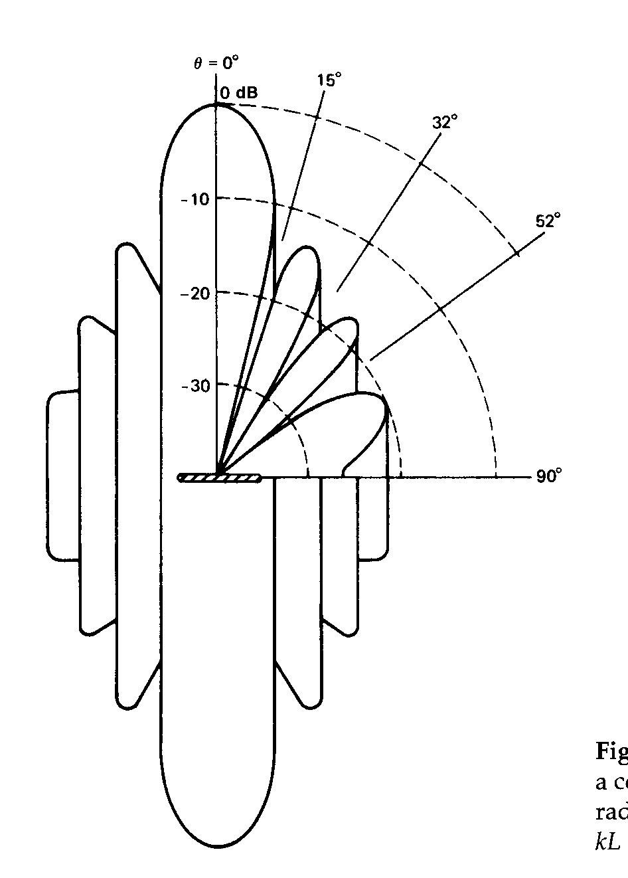
Diagrama de directividad para el nivel de intensidad (en dB) para $kL=24$

